Slide 1

Steam для работяг с 2.03.2022

Slide 2
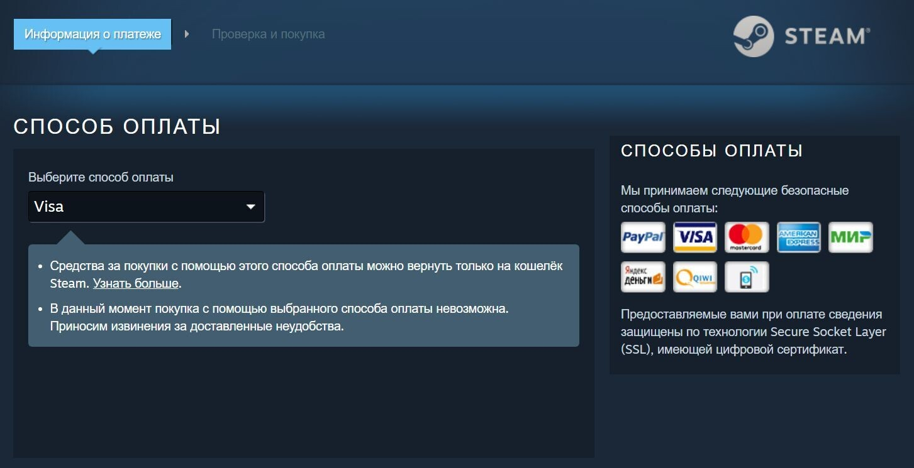
Ограничение
Steam ограничил способы оплаты для пользователей из России — доступны только PayPal и кошелёк магазина
Ни один тип банковской карты на данный момент не принимается.

Slide 3


С чем связано?

Slide 4

Можно ли пополнить счёт в steam?

Slide 5
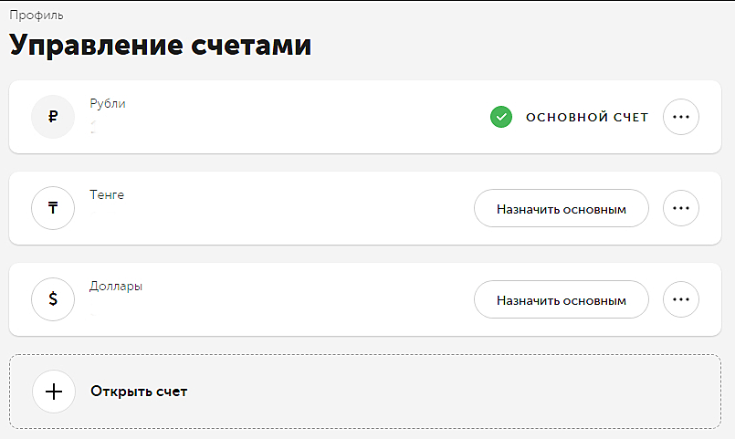
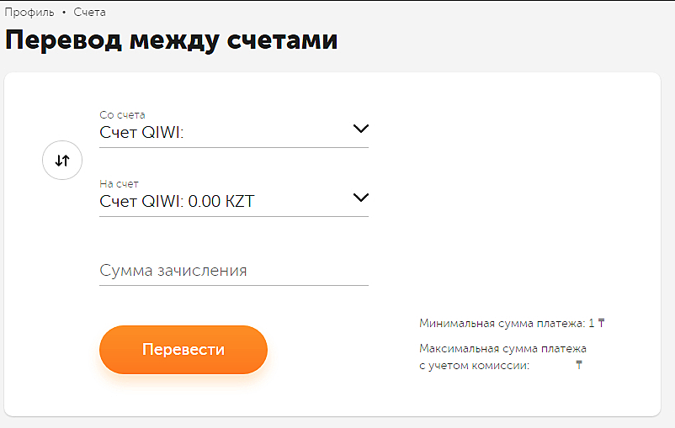
Пополонить steam через Qiwi шаг 1
Важно: вы должны сменить основной счёт Qiwi на казахский. Без этого действия оплата не пройдёт.

Slide 6
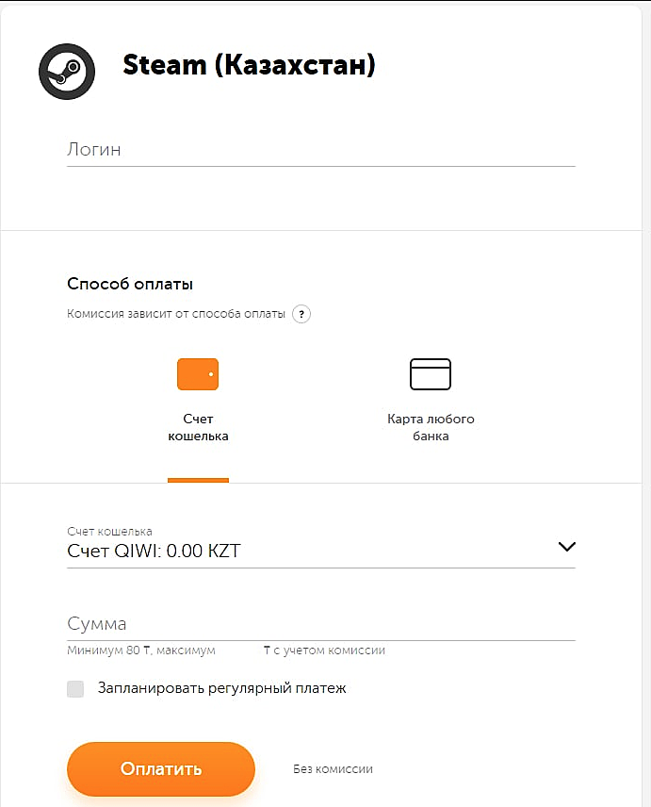
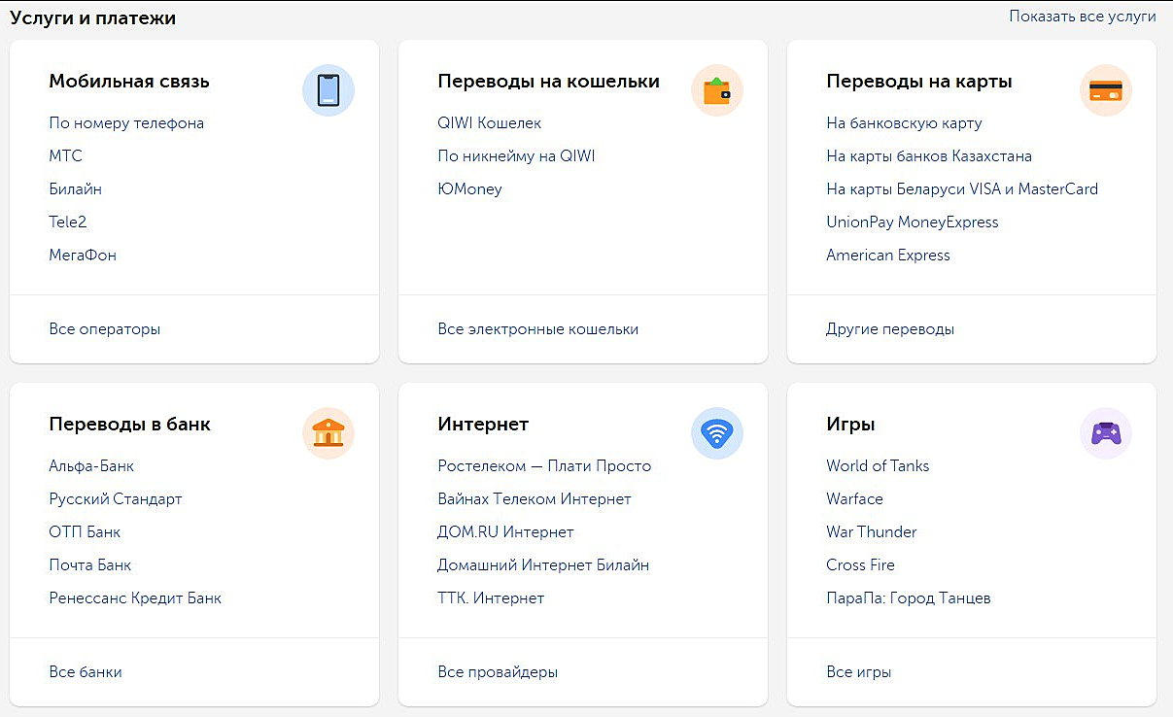
Шаг 2
Важно: до этого шага вы должны сменить основной счёт Qiwi на казахский. Без этого действия оплата не пройдёт.

Slide 7

Какие ещё проблемы?
Изъятие новых игр
Проблемы со входом в уже давно купленные (временно)
Пропали некоторые игры Microsoft, Rockstar, EA и Activision

Slide 8

На этом всё

